Slide 1
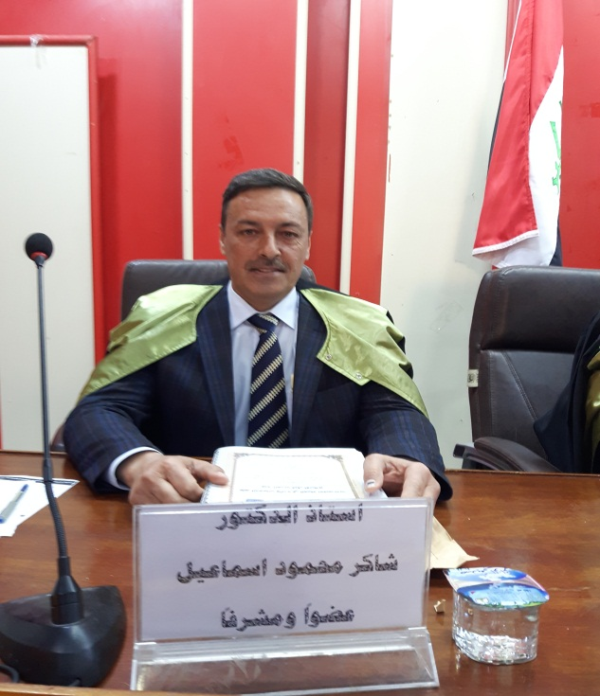
المحاضرة الخامسة : التاريخ الاشوري
العصور التاريخية الاشورية من العصور المهمة والمميزة في تاريخ العراق القديم ولاسيما العصر الاشوري الحديث الذي سياتي عنه الحديث لاحقاً ، وان الدارس لتاريخ العراق القديم يتوجب عليه دراسة التاريخ الاشوري اذا اراد ان تكون دراسته متكاملة ، وسنبدأ في محاضراتنا عن التاريخ الاشوري بالتعرف على اصول الاشوريين اولاً وموقعهم الجغرافي ومن ثم سنتناول عصورهم التاريخية حسب ما اتفق عليه المختصون في تاريخ العراق القديم .

Slide 2
اصول الاشوريون :
اجمعت المصادر التاريخية وجميع المختصين على ان الاشوريين من الاقوام العربية الجزرية (السامية) التي كانت تقطن شبه الجزيرة العربية وهاجرت منها الى بوادي بلاد الشام اولا ومن ثم انتقلت الى بلاد الرافدين واستقرت في الجزء الشمالي منه ، وقد اندفعت تلك المجاميع البشرية على شكل موجات متعاقبة ولاسباب اقتصادية او بيئية او سياسية عديدة ، كما مر بنا في الدروس السابقة متوجهة الى مناطق جغرافية واسعة اطلق عليها الهلال الخصيب الذي يبدأ من جنوب العراق ويستمر ليشمل اجزاء قليلة من بلاد ايران الحالية الى الاجزاء الجنوبية الشرقية من بلاد اسيا الصغرى ومن ثم يصل ليشمل جميع انحاء بلاد الشام ولينتهي بالاجزاء الشمالية من بلاد النيل او ما يعرف بمنطقة الدلتا ، وقد اختارت القبائل الاشورية موقعها في شمال العراق منه

Slide 3
وجاء اسم الاشوريين من اسم اول مراكزهم الحضارية (اشور) التي اصبحت عاصمتهم لاحقاً ، وهناك من يذهب ان اسمهم جاء من اسم ألههم القومي (اشور) ، كما هي عادة العديد من الاقوام الجزرية التي كانت تحافظ على اسماء الهتها عند هجرتها من مكان الى اخر ، وأيّن كان الامر فان اسم الاشوريين هو الاسم الغالب على تلك الاقوام العربية الجزرية التي سكنت شمال العراق ، وقد ورد اسم آشور في المصادر الارامية والعربية المتاخرة بصيغة (آفور) او (آثور) ، واخذته بعض الفرق النصرانية اليوم والقاطنة في المناطق الشمالية اسماً لها ، غير ان المعلومات التاريخية والدلائل اللغوية تؤكد ان مصطلح (آثور) او (الاثوريون) لا يرتبط بالاشوريين المعروفين في التاريخ القديم الا من حيث التقارب في شكل صيغة الاسم ، إذ ان الاشوريون تكلموا بلهجة منحدرة عن اللغة الاكدية ، بينما يتكلم الاثوريون اليوم بلهجة منحدرة عن اللغة السريانية لغة العديد من النصارى اليوم .

Slide 4
الادوار التاريخية للاشوريين :
لايمكن لنا ان نتناول التاريخ الاشوري ولاسيما ادواره التاريخية بمعزل عن التاريخ العام للعراق القديم ، لذلك ستجد عزيزي الطالب والطالبة ان هناك ترابط تاريخي واضح بين تاريخ الاقوام والمسميات التي ظهرت في ارض العراق وكما هو معروف ان التاريخ الاشوري يمثل حقبة زمنية واسعة جدا تبدأ من العصور الحجرية وتنتهي بنهاية الدولة الاشورية في القرن السابع قبل الميلاد ، لذلك فقد اتفق المختصون على تقسيم التاريخ الاشوري الى ادوار عدة ، وهناك من المختصين من يقسمه الى ثلاثة ادوار عامة (العصر الاشوري القديم والعصر الاشوري الوسيط والعصر الاشوري الحديث) في حين هناك من يفصل اكثر في التاريخ الاشوري ويقسمه الى خمسة ادوار :

Slide 5
1-عصور ما قبل اِلتاريخ (ما قبل الكتابة) التي تمثل اقدم عصور الاستيطان في المنطقة الشمالية من العراق وتنتهي مع بداية العصور التاريخية في اواخر الالف الرابع قبل الميلاد .
2-عصر التبعية السومرية الاكدية وهي المدة التي كانت بلاد اشور تابعة لحكم الامبراطوريات العراقية الاولى الاكدية والسومرية وذلك حتى نهاية سلالة اور الثالثة 2006ق.م.
3- العصر الاشوري القديم الذي يبدأ مع بداية العصر البابلي القديم اي مع ظهور مملكة اشور الامورية بحدود 2000ق.م. ويبتهي بحدود 1500ق.م .
4- العصر الاشوري الوسيط الذي يبدأ من العام 1500ق.م. وينتهي مع بداية حكم الملك ادد نراري الثاني العام 911ق.م. الذي يعد بدايه عهد تاريخي وسياسي جديد في التاريخ الاشوري .
5- العصر الاشوري الحديث الذي يبدأ من العام 911ق.م. وينتهي مع نهاية الامبراطورية الاشورية وسقوط العاصمة نينوى عام 612ق.م. ، ويشمل عصري الامبراطورية الاشورية الاولى والامبراطورية الثانية .

Slide 6
اولا : عصور ِما قبل التاريخ
وتعد تلك العصور الاطِول في تاريخ العراق القديم وفي تاريخ الاشوريين ـ وهي تبدأ منذ العصور الاولى التي ظهر فيها الانسان على وجه الخليقة ، والتي يطلق عليها العصور الحجرية لان الحجارة كانت المادة الرئيسة التي يصنع منها الانسانِ ادواته البسيطة التي كان يستخدمها ، وهي بطبيعة الحال مراحل طويلة جداً لايمكن دراستها دراسة مستفيضة كباقي المراحل ، لان الدراسة عن تلك المراحل تعتمد على المخلفات المادية واللقى الاثرية في المغارات والكهوف التي كان يعيش فيها الانسان الاول .

Slide 7
وقد اتفق المختصون بتقسيم العصور الحجرية (عصور ما قبل التاريخ) الى ثلاث مراحل :
- العصر الحجري القديم
ـ العصر الحجري الوسيط
ـ العصر الحجري الحديث (المعدني)
يعد العصر الحجري القديم اطول العصور الحجرية الذي عاشه الانسان في تاريخ العراق وهو ممثل بصورة واضحة في بلاد اشور ، ويبدأ منذ اقدم ظهور للانسان على وجه الارض ويمتد ليصل الى الالف العاشر قبل الميلاد ، وكانت حياة الانسان بدائية بشكل كبير يعتمد فيها على مبدأ اساسي هو كيفية الاستمرار في الحياة والعيش بين الحيوانات المفترسة والاخطار المحيطة به ، فعمل جاهداً على تسخير الحجارة واغصان النباتات في عمل ما يحتاجه من ادوات بسيطة ليصطاد بها الحيوانات الاليفة وليدافع به عن نفسه من الحيوانات المفترسة .
وترتبط بهذا العصر مواقع مهمة لمغارات وكهوف في بلاد اشور ما زالت الى اليوم منها موقع بردة بلكة قرب جمجمال ، وكهف هزارمرد وكهف زرزي في السليمانية ، وكهف شانيدار اكبر واوسع الكهوف المكتشفة في العراق ، وكهف بالي كورا وغيرها .

Slide 8
وكانت الانتقالة الكبيرة الى العصر الحجري المعدني (العصر الحجري الحديث) الذي اهتدى فيه الانسان الى استعمال المعدن ، وكان اول معدن استخدمه الانسان هو النحاس الذي امتاز بكونه سهل المطاوعة ووفرة وجوده ولاسيما في مناطق بلاد اشور وعدم قابليته للصدأ والتأكل ، الامر الذي نقل حياة الانسان الى مرحلة متقدمىة كان قد توجها باكتشاف الزراعة ، مما مكنه ذلك من صناعة العديد من الادوات المعدنية التي يستفاد منها في الزراعة فضلا عن الادوات المنزلية المعدنية العديدة ، كل ذلك مع الكثير من المعالم تالحضارية المهمة ولا سيما جانب الفخاريات التي اصبحت تمتاز باللمسة الفنية وبالالوان فضلا عن استخدام الاختام التي مثلت الخطوة الرئيسة التي بفضلها دفعت الانسان الى اختراع الكتابة .

Slide 9
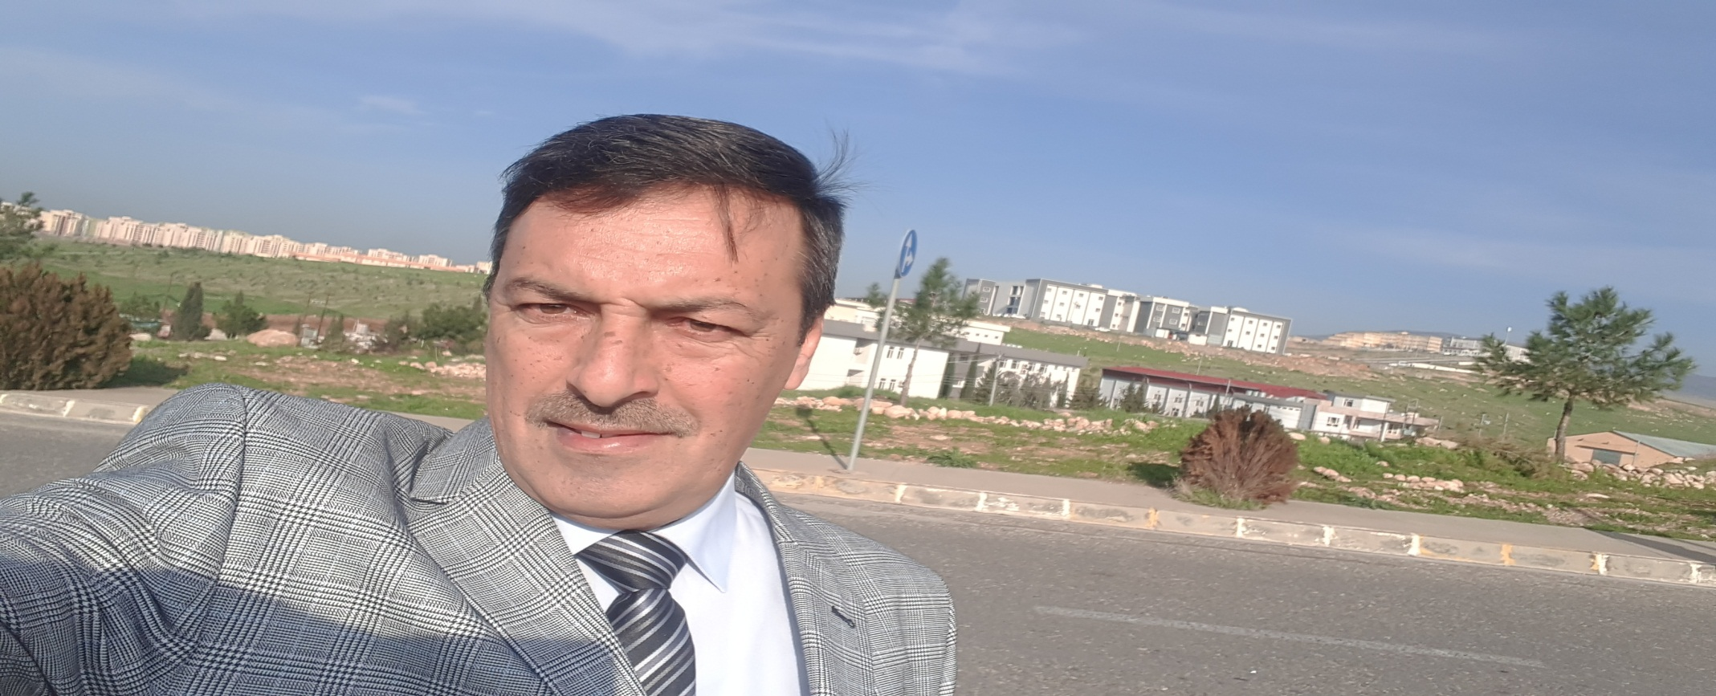
شكرا لاستماعكم ترقبونا
في محاضرات لاحقة

